Slide 1
For every sample from samples a list with stress (divide force by cross section, take into account frequency) and strain, save stress-strain curve
For each sample stress-strain curve calculate parameters (YS, UTS, Et, Eu) and make a graph. Save graph for each sample and export table with parameters and samples names
open samples list
take sample name and calculate cross section
open force file (TRA)
create list with force records
open strain file (CSV)
create list with strain records

Slide 2
Main - input - sample list in csv (name, cs)
- input – DIC frequency
-creates table with parameters
Open samples ->name, cs dict
Open strain -> epsilon list
Create stress-strain -> stress strain array
->exports ss + jpg to file
Open force -> force list
Calculate parameters
UTS, YS?

Slide 3
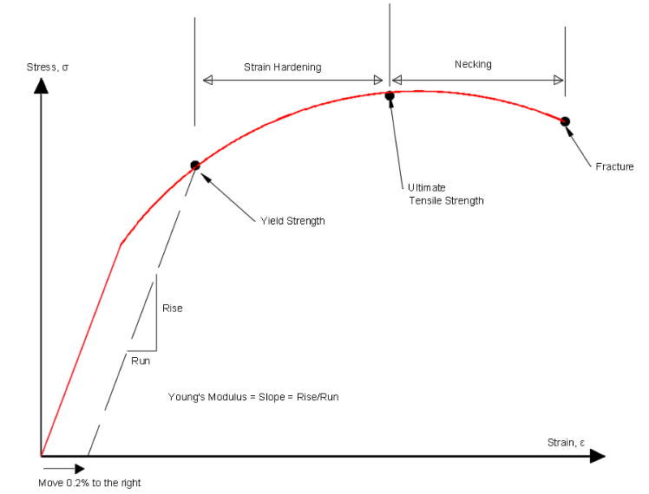

Slide 4
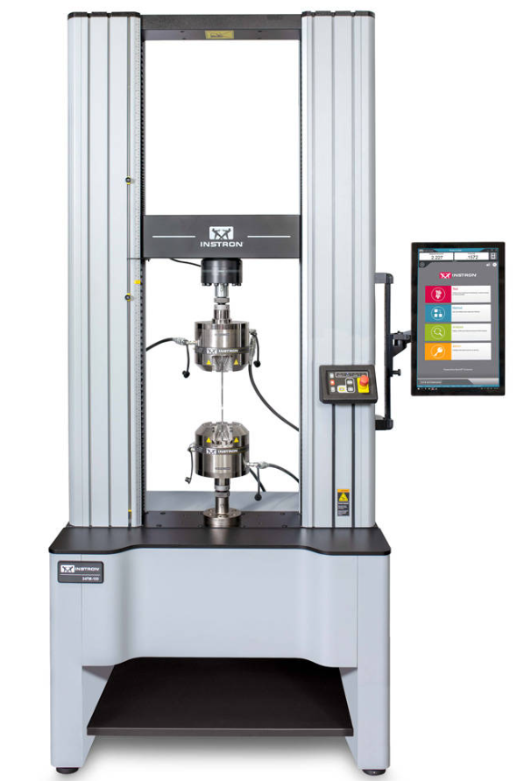
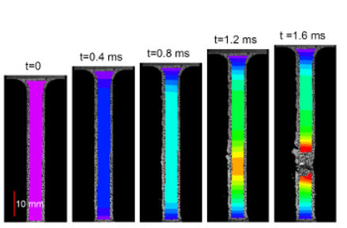
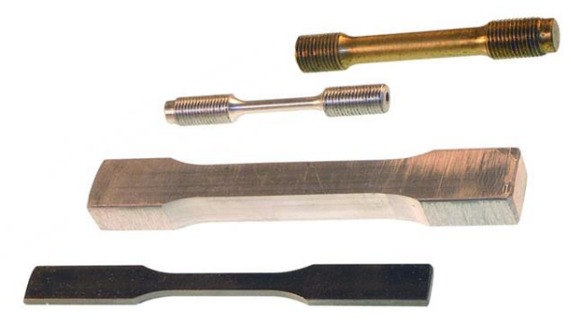
Analiza danych z próby jednoosiowego rozciągania
Siła z maszyna wytrzymałościowej
Krzywa naprężenie – odkształcenie
stress - strain
Odkształcenie z systemu DIC
Digital Image Correlation
cyfrowa korelacja obrazu
+
->

Slide 5
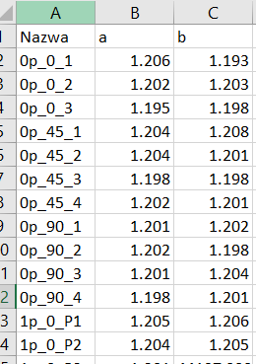
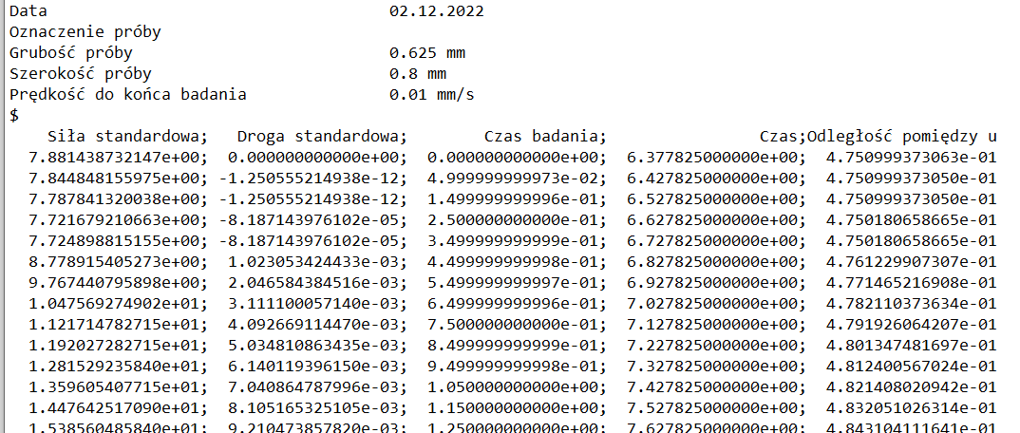
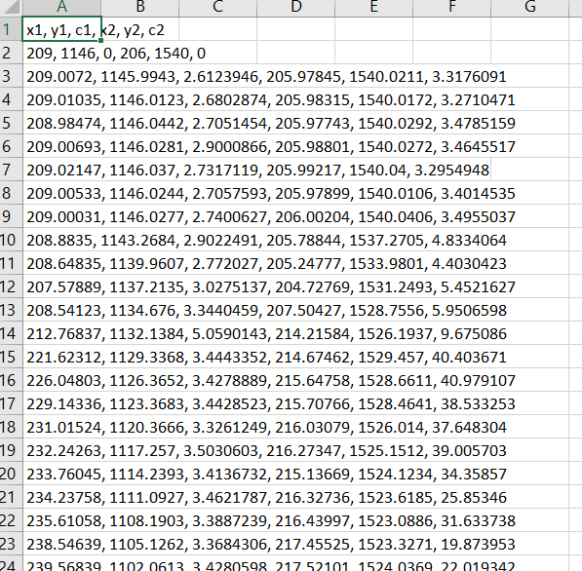
Nazwa próbki, przekrój
Lista próbek z wymiarami
lista.csv
siła
probka.TRA
Współrzędne punktów
probka.csv
odkształcenie

Slide 6
